Slide 1
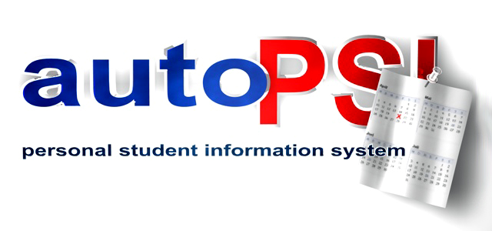

Slide 2
Übersicht
Wofür steht autoPSI?
Ideen, Gedanken, Grundkonzept
GUI-Prototyp entweder live oder Screenshots
GenericDAO-Prototyp
JavaSpace Konzept (JavaSpace-Prototyp)
Wie weit sind wir?
Was machen wir noch?
Notes:
Wer präsentiert was?
Feli: Einleitung, Grundkonzepte
Stephe: Grundkonzepte GUI, GUI live-Präsentation bzw. Screenshots
Rudolf: GenericDAO
Alpay: JavaSpace
Rudolf: Wie weit sind wir? Was machen wir noch?

Slide 3
Wofür steht autoPSI?
autoPSI steht für automatic PersonalStudentInformation
autoPSI ist ein Termin- und Organisationsplaner für Studenten aller Fakultäten
autoPSI ist intuitiv bedienbar und ist benutzerfreundlich
autoPSI ermöglicht den Austausch von Information unter Studenten à la P2P

Slide 4
Ideen, Gedanken, Grundkonzept
Die Hauptansicht bietet einen Kalender, welcher eine grobe Übersicht über die Termine gibt
Zusätzlich zum Kalender gibt es eine Infobar, die genauere Details zum gerade gewählten Termin bietet
Eine Statusbar liefert jederzeit Informationen über die möglichen Aktivitäten
::Konzeptzeichnung und Erklärung

Slide 5
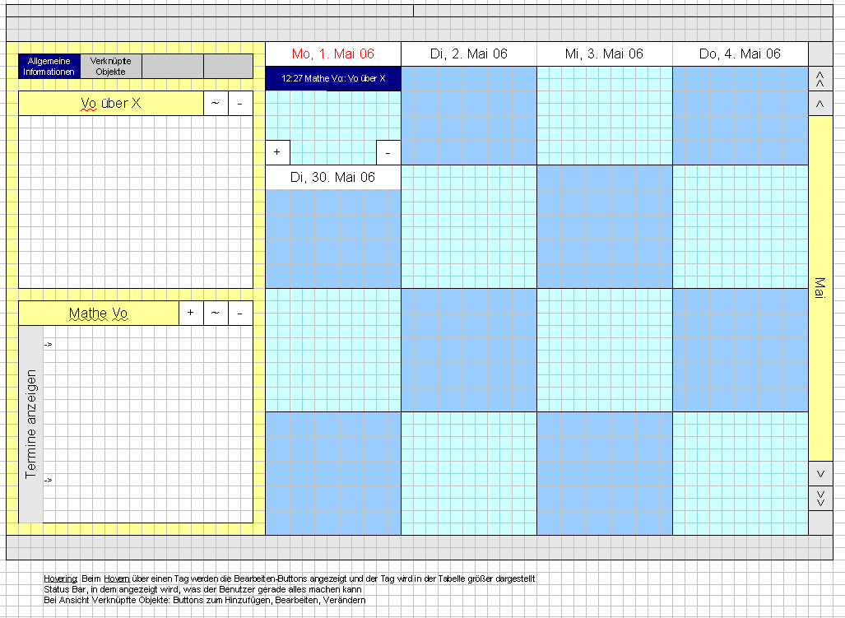
Grundkonzept GUI – Hauptfenster

Slide 6
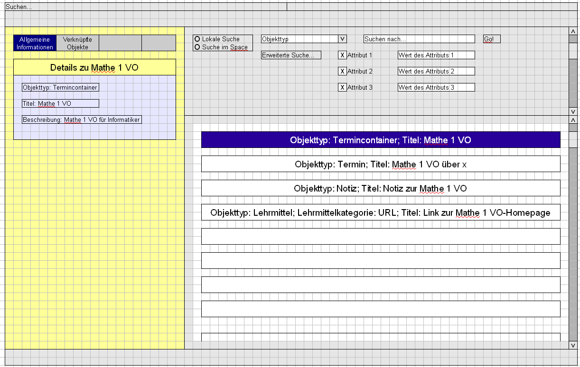
Grundkonzept GUI - Suchfenster

Slide 7
GUI - Ziele
Einfache und übersichtliche Benutzeroberfläche
Funktionen schnell erreichbar
Vorbereitet auf unterschiedliche Auflösungen
Möglichst wenig und selbsterklärende Steuerelemente
Bearbeiten von Objekte in ähnlichen Abläufen

Slide 8
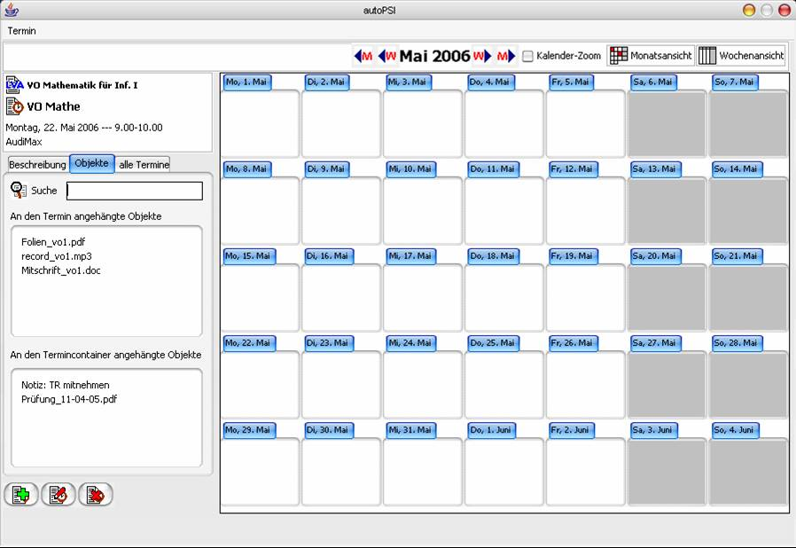
GUI - Hauptfenster

Slide 9
GenericDAO
GenericDAO bietet direkten Zugriff auf beliebige Datenbanktabellen
GenericDAO vereinfacht die Suche nach Daten durch lookup search
GenericDAO
Datenbank

Slide 10
GenericDAO
Durch GenericDAO wird der Entwicklungsaufwand deutlich reduziert
Statt für jede Datenbanktabelle eine eigene Zugriffskomponente programmieren zu müssen kann universell GenericDAO eingesetzt werden
Es müssen nur mehr Datenklassen für jede Tabelle entwickelt werden, also Klassen, deren Instanzen in autoPSI die Daten der Datenbank repräsentieren

Slide 11
GenericDAO
Daten können per lookup search gesucht werden
Dadurch ist effiziente und flexible Suche möglich
Da SQL-Statements für GenericDAO in einer baumartigen Datenstruktur gehalten werden, ist es theoretisch mit weiterem Entwicklungsaufwand möglich, auch komplexere Suchanfragen zu verarbeiten

Slide 12
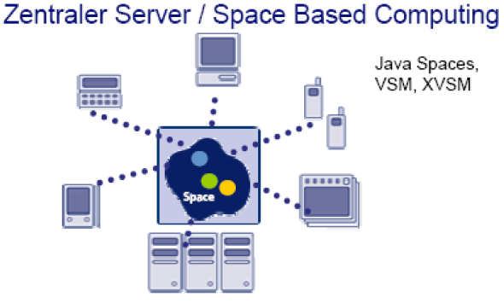
JavaSpace - Konzept
Der JavaSpace ermöglicht den Austausch von Informationen aus den Datenbanken
der einzelnen Studenten
keine teure Server Hardware notwendig

Slide 13
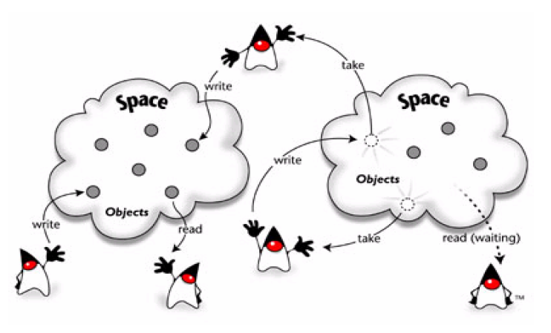
JavaSpace-Beispiel
D
C
A
B
E

Slide 14
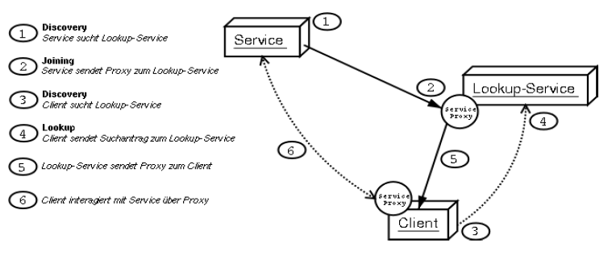
JavaSpace-Client

Slide 15
Wie weit sind wir?
Projektauftrag und Projektplan ausarbeiten
Analyse abgeschlossen
Designphase abgeschlossen
Entwicklung von Prototypen
Beginn der Implementierung bzw. Übernahme von Prototypen oder Teilen davon

Slide 16
Was machen wir noch?
Prototypen fertigstellen, Implementierung abschließen
autoPSI testen
Dokumentation zusammenstellen
Produkt fertigstellen und präsentieren
geplant für 23. Mai 2006

